Slide 1



Mysql-part1
2021-09-02~
Made By TCK

Slide 2
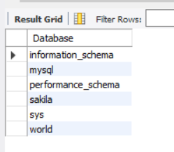
SHOW DATABASES이란?
자기 컴퓨터에 있는 데이터베이스를 보여줌

Slide 3
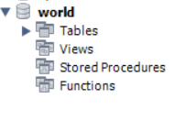
USE함수는 옆에 그림 처럼 어느 것을 사용할지 결정하는 함수이다.
예시: USE world 하면 world가 진한 색깔로 변함.

Slide 4
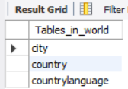
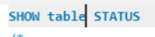
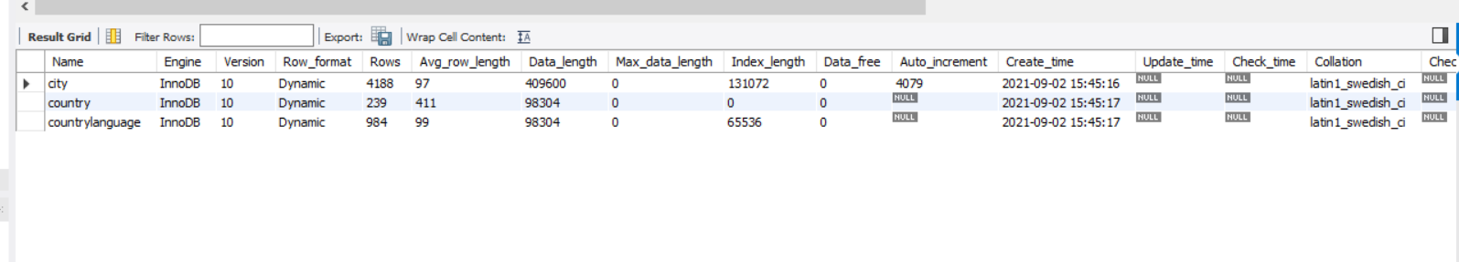
SHOW TABLES, SHOW TABLE STATUS?
그냥 말 그래도 테이블을 보는 함수
Status를 더하면 그 테이블을 자세히 보여줌, 버전 엔진 등등.

Slide 5
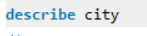
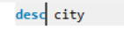
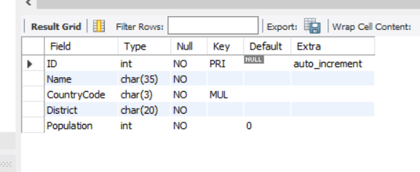
Desc?
그 테이블의 타입 같은걸
볼수있음.

Slide 6
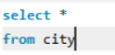
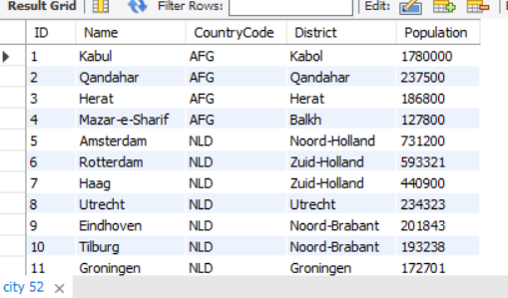
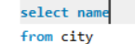
Select?
선택하는것
Select * 여기서 *는 전체라는 걸 의미함.
Select뒤에 자기가 보고싶은 타입을 입력하면 그것만 나오게됨.

Slide 7
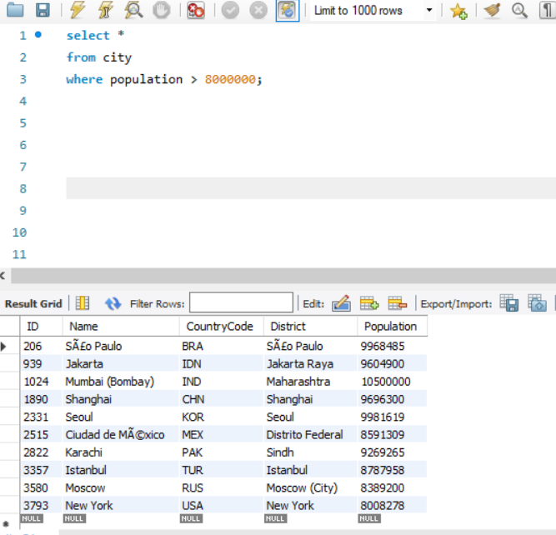
Where?
Where 뒤에 조건 옆에 그림에선 인구수가 8백만 이상일때만 출력해달라고 입력하였다.

Slide 8
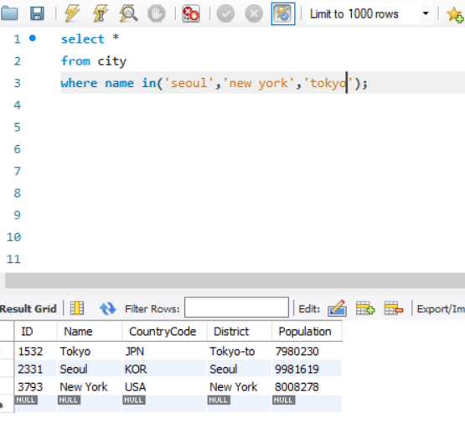
In?
내가 보고 싶은 것 만 따로 빼서 출력가능.
똑같이where뒤에 조건타입입력.

Slide 9
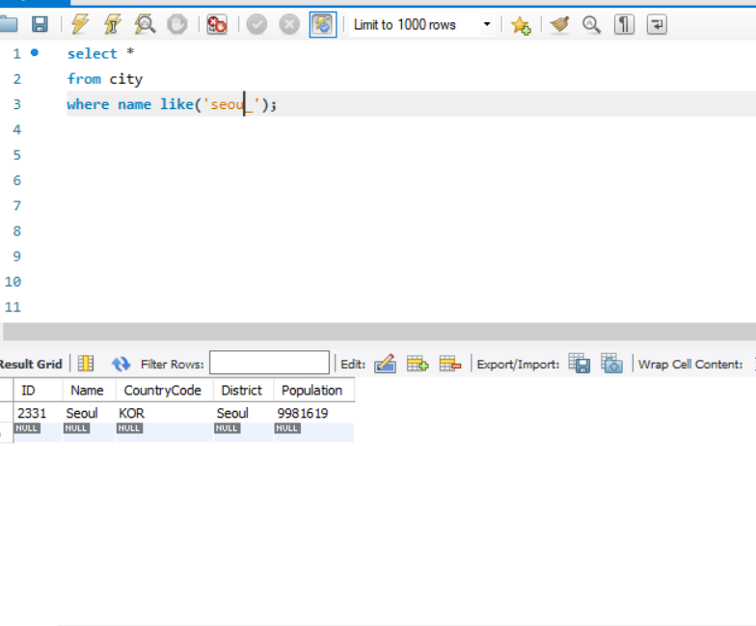
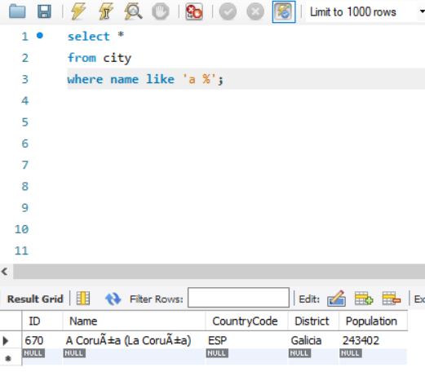
Like?.
그림 처럼 내가 찾으려하는 자료의 이름이 기억안날때 언더바를 사용해서 찾을수있다.
*언더바의 계수는 상관이 없다.
언더바를 여러게 쓰지말고 %를 쓰면 더욱 편하게 쓸수있다.

Slide 10
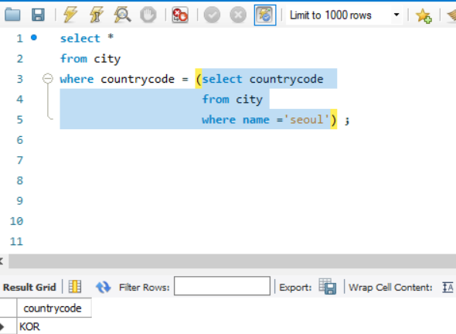
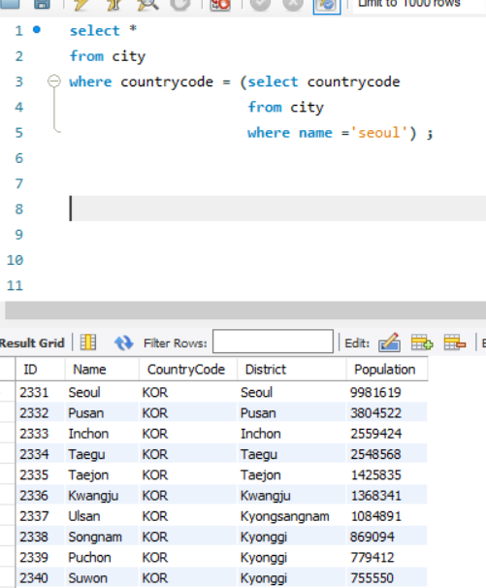
Sub Query?
옆에 그림처럼 부분선택으로 그 부분만 실행 시킬수 있다.
옆에 코드의 뜻은
이름이 서울인
도시에서
그 도시의 도시코드를 출력해줘 라는 뜻이 되겠다.
하지만 전체를 실행하면 그 도시코드의 도시를 전체 출력해줘!가 되어서 2번째 그림처럼
전부 출력 되는걸 볼수있다.

Slide 11
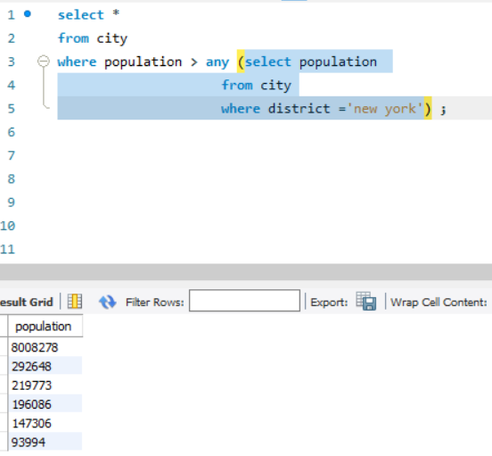
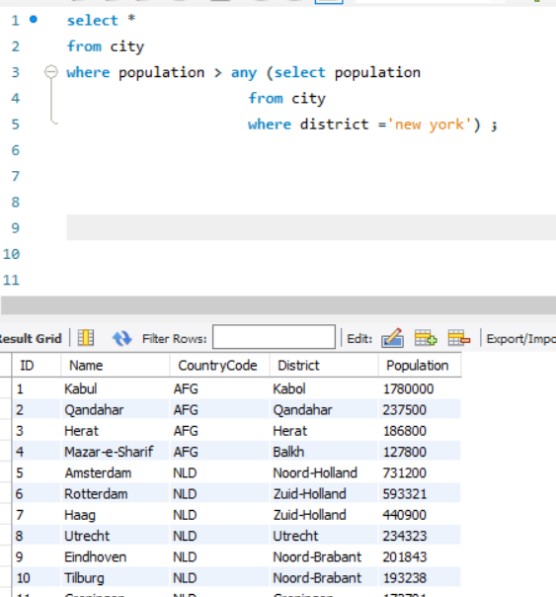
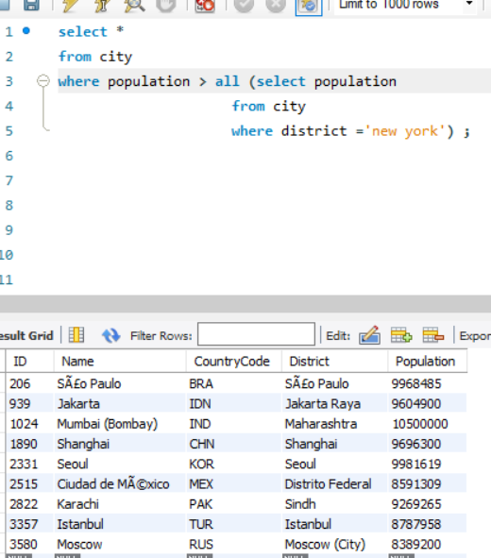
Any?some?all?
뉴욕에 도시는 6군데 있지만 앞에보면 any를 붙혔기 떄문에 뒤에 조건 중에 하나라고 만족하면 전부 출력한다 라는 뜻으로 이해 할수있다.그리고 여기서 any랑 some은 같은 뜻을 의미한다.고로 어느걸로 쓰던 상관없다.
All은 모든 조건을 만족해야 출력한다.고로 옆에 그림의 코드 뜻은 뉴욕도시보다 인구수가 많은 도시를 출력해줘가 되곘다.

Slide 12
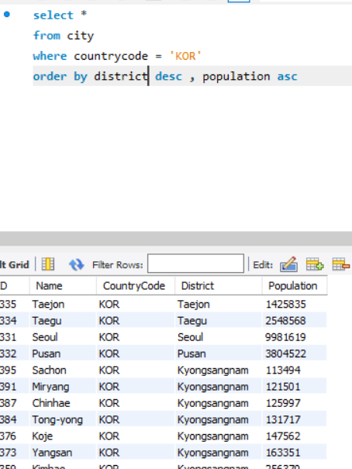
Order by?
오름차순 asc , 내림차순 desc
기본은 asc 고로 asc는 굳이 안써도 된다.
옆에 코드의 뜻은 도시코드가 kor인걸 찾는데 district은 내름차순으로 해주고,population은 오름차순으로 해줘가 되겠다.

Slide 13
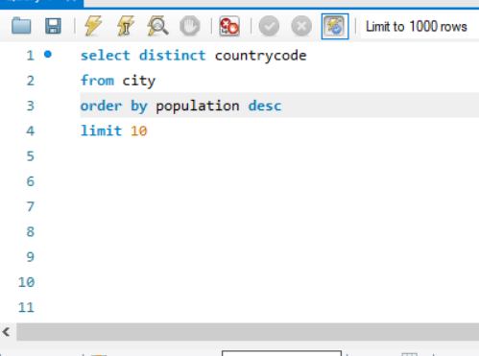
Distinct?limit?
Distinct은 중복을 없애 주는것이다.
Limit은 제한을 걸어주는 것이다. 하지만 오른쪽 상단에도 보다 싶이 제한을 코드로 안쓰고도 설정 할수있다.
옆에 코드의 뜻은 나라 코드의 중복을 없애고 인구수를 내림차순으로 배열 한 다음 10개만 출력하겠다 라는 뜻이다.

Slide 14
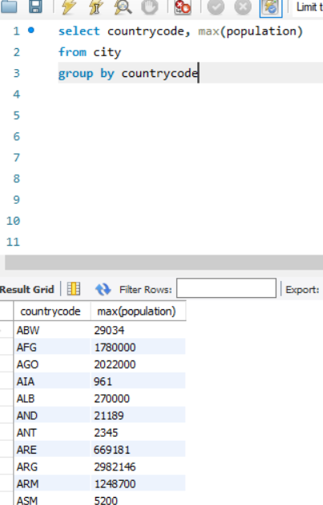
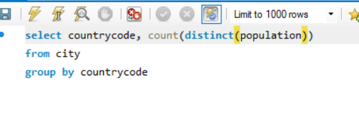
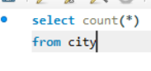
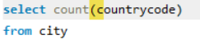
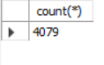
Group by?
Avg(),max(),min(),count(),count(distinct),stddev(),variance(),
도시코드도 중복된게 많기때문에 그걸 전부 묶어서 한 팀으로 만들고 거기서 인구수가 잴 큰걸 출력한다는 뜻이 되겠다. 그 외에다 평균값 , 최소값 ,행의 계수, 중복을 제외한 행의 계수 ,표준편차 ,분산등등이있다.

Slide 15
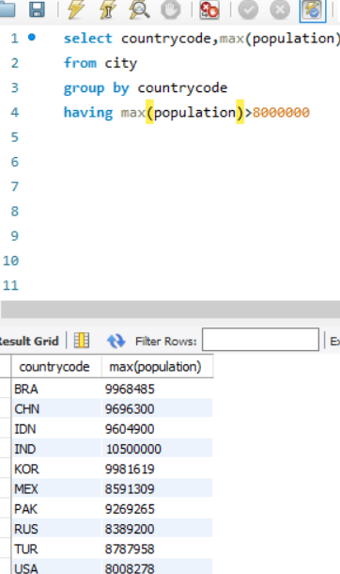
Having?
Having은 대부분 groupby뒤에 나온다 왜냐하면 groupby를 하고 난뒤 조건문인where을 쓸수 없기 때문이다 고로하여 우리는 having 을 써서 where 을 대신한다.(집게함수일때만!).
코드의 뜻은 max값이 8백만 이상 인것만 그룹화 시켜서 출력해준다 라는 뜻이 된다.

